Slide 1
Расчет себестоимости изделия.
№ | Наименование материала | Цена, руб. | Количество,см | Стоимость, руб.
1 | Ситец в клеточку | Остатки лоскута | 2х(40*30) см | 0
2 | Ситец на подкладку | Остатки лоскута | 2х(40*30) см | 0
3 | Поролон | Остатки лоскута | 2х(40*30) см | 0
4 | Ткань на хвостик и гребешок | Остатки лоскута | 45*6 см | 0
5 | Тесьма-сутаж | Остатки тесьмы | 100см | 0
6 | Тесьма-вьюнчик | Остатки тесьмы | 100см | 0
7 | Тесьма ажурная | Остатки тесьмы | 80cм | 0
8 | Нитки - мулине | Остатки от вышивания | 1шт | 0
9 | Нитки белые х/б №40 | Остатки от шитья | 1 шт | 0
 | Итого: Для изготовления нашей грелки понадобились только остатки ткани, тесьмы и ниток

Slide 2
Экологичность.
Работа выполнена из материалов, которые не наносят вреда окружающей среде и здоровью человека.
Оценка выполненной работы.
По окончании работы я проверила качество её выполнения. Получилось хорошо, чисто, аккуратно. Выполнение проекта способствовало развитию возможностей в области вышивания, овладению технологического мастерства. В целом получилось прекрасное изделие, которое согреет холодным зимним вечером семейное чаепитие.
Выводы
Грелка на чайник Курочка «Гжель» удовлетворяет требованиям, которые были предъявлены изделию вначале работы:
грелкой можно пользоваться, так как она изготовлена по размерам и чертежам
хорошее качество исполнения
грелка оригинальна, таких нет в продаже, она будет удивлять гостей, создавать хорошее настроение
красивый внешний вид позволит использовать грелку еще и как украшение интерьера кухни
себестоимость изделия получилась низкая, так как были использованы обрезки тканей, вторсырьё.
моей семье грелка очень понравилась.

Slide 3
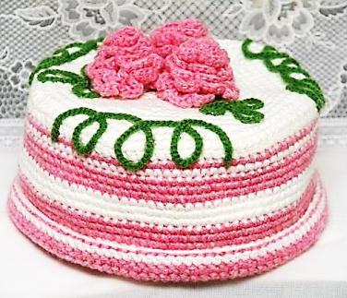
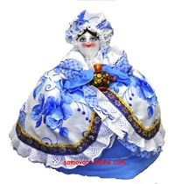
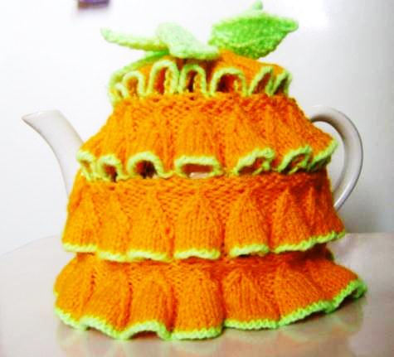
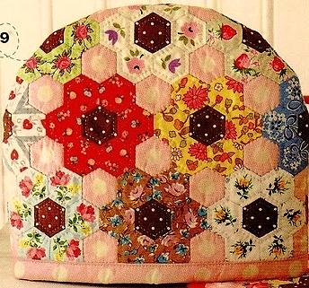
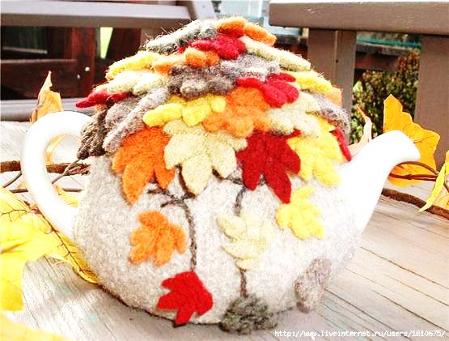
Реклама
Как сделать чайную церемонию неповторимой? Заварить вкусный чай.
Такую вещь на рынке не купишь!
Само чаепитие должно быть неспешным, а значит и чай должен как можно дольше оставаться горячим
Сделайте специальную грелку, которую одевают на заварочный чайник, чтобы, поддержать в нем нужную температуру и заварить по-настоящему вкусный чай.

Slide 4
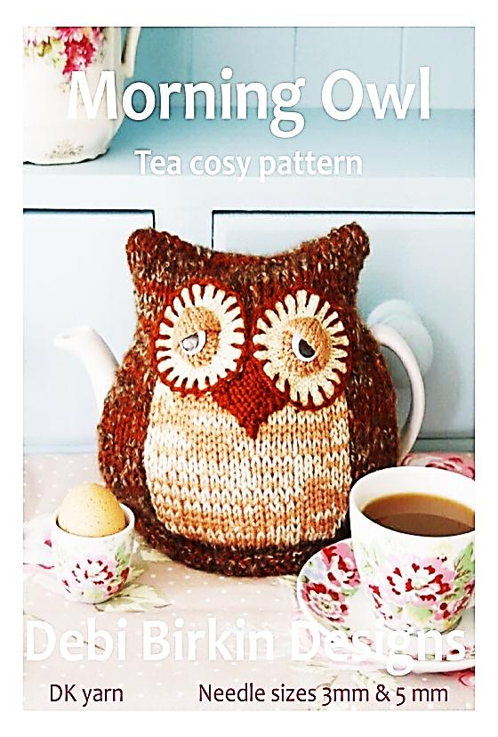
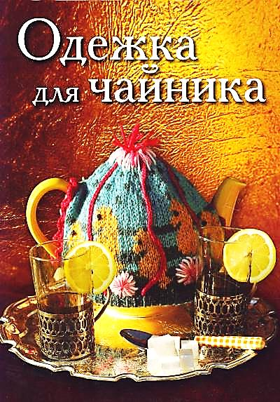
Используемая литература:
1.“Учимся играть” журнал № 3. Москва. Изд-во Просвещение. 2004г.
2.Чернякова В.Н. Технология обработки ткани 7-9 кл. Москва. Просвещение. 2000г.
3.Симоненко В.Т. 5, 6, 7 кл. Вентана граф. 2002г.
4.Школа и производство 2003г. № 1. Изд-во Просвещение.
5.Для тех, кто шьет. Е.Н.Юдина и др. Лениздат. 1985г.
6.Семенов В.М. Все о чае и чаепитии: Новейшая чайная энциклопедия
7.Календарь-2008 Русское чаепитие.
8. Интернет: http://doit-yourself.ru/sections/rukodelie/aksessuaryi-dlya-kuhni.htm

